Slide 1
یافتن پیشینه پژوهش و مقالات مرتبط
با استفاده از پایگاه‌های پایه و ابزارهای هوش مصنوعی
Arefeh kalavani

Slide 2
اهداف و محورهای کارگاه:
جستجوی علمی در Google Scholar و بخش جدید Scholar Lab
جستجوی ساختاریافته و حرفه‌ای در PubMed
استفاده کاربردی از ابزارهای هوش مصنوعی برای یافتن پیشینه و ارتباط مقالات
(Research Rabbit – Litmaps – Elicit – Connected Papers)

Slide 3
Google Scholar
Google Scholar چیست؟ یک موتور جستجوی علمی رایگان برای یافتن نزدیک‌ترین مقالات
و ابزار اولیه برای شروع پیشینه‌سازی
ابزارهای اصلی
نشان‌دهنده مسیرهای استناد ScholarCited by:
نمایش مقالات مشابه: Related articles:
یافتن نسخه‌های رایگان All versions
خروجی‌گیری استنادPDFCite:

Slide 4
مثال جستجو در Scholar
nurse-led digital interventions for medication safety
مداخلات دیجیتال به رهبری پرستار برای ایمنی دارو
"nurse-led" AND "digital intervention" AND "medication errors"

Slide 5
Scholar Labs
بخش جدید آزمایشی گوگل برای تحلیل هوشمند یک مقاله:
قابلیت‌ها:
Explain this paper: خلاصه‌سازی علمی
* Ask a question about this paper: پرسش مستقیم از هوش مصنوعی
* Compare two papers: مقایسه دو مقاله
* Key concepts: استخراج مفاهیم کلیدی
Burnout among ICU nurses
The research gap on this topic

Slide 6
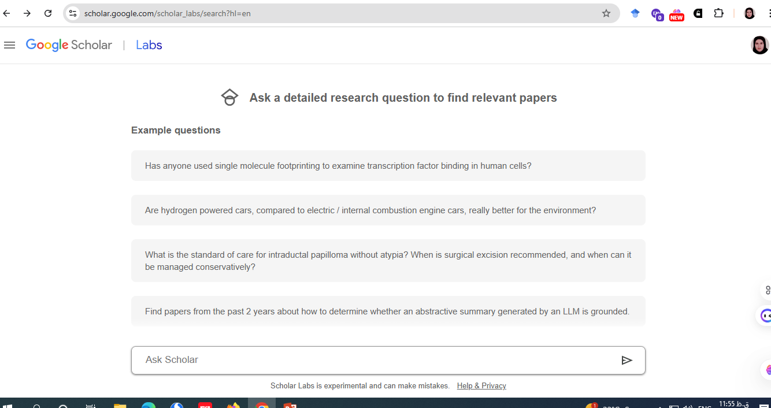

Slide 7
PubMed
پایگاه علمی تخصصی پزشکی و پرستاری.
ویژگی‌های اصلی:
* MeSH برای استانداردسازی کلیدواژه
* Similar
Articles
* Cited by*
فیلترهای تخصصی

Slide 8
مثال جستجو در PubMed
موضوع: Burnout among night-shift nurses
جستجوی ساده:
burnout AND nurses AND night shift
جستجوی حرفه‌ای با MeSH:
Burnout, Professional[Mesh] AND Nurses[Mesh] AND “Work Schedule Tolerance”[Mesh]

Slide 9
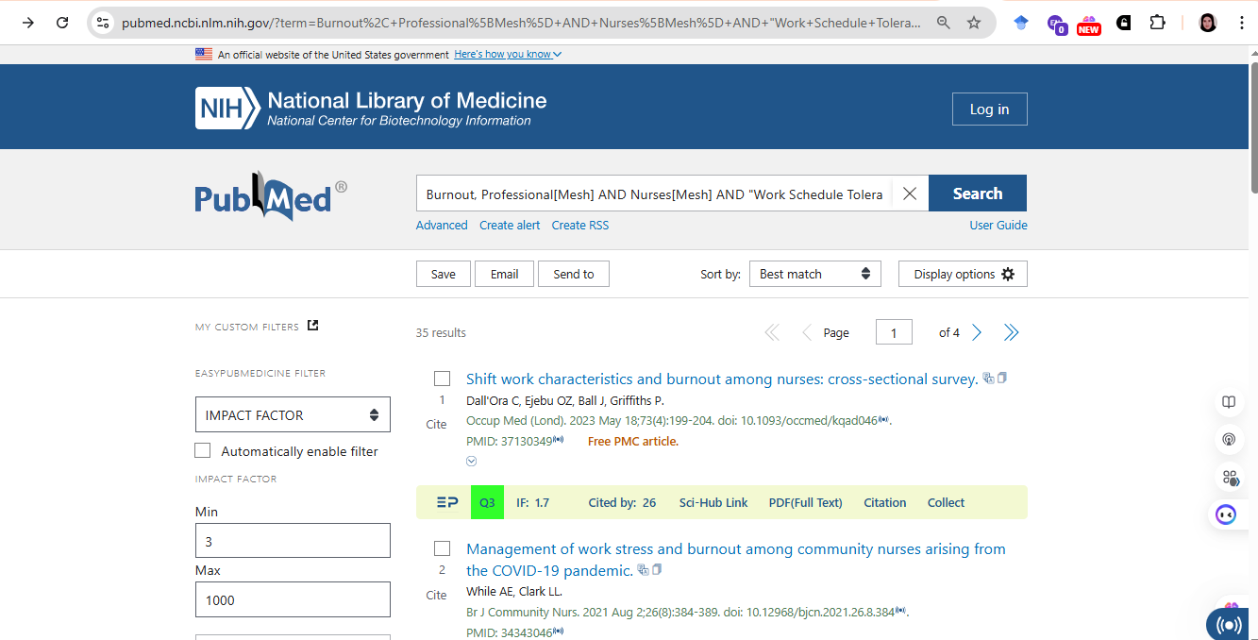

Slide 10
ابزارهای AI برای پیشینه
1. ResearchRabbit
2. Litmaps
3. Elicit
4.Connected Papers

Slide 11
مثال ResearchRabbit
خوشه‌های مرکزی
* پژوهش‌های نوظهور
* مقالات seminal*
گراف کامل رشد حوزه
: Digital medication safety

Slide 12
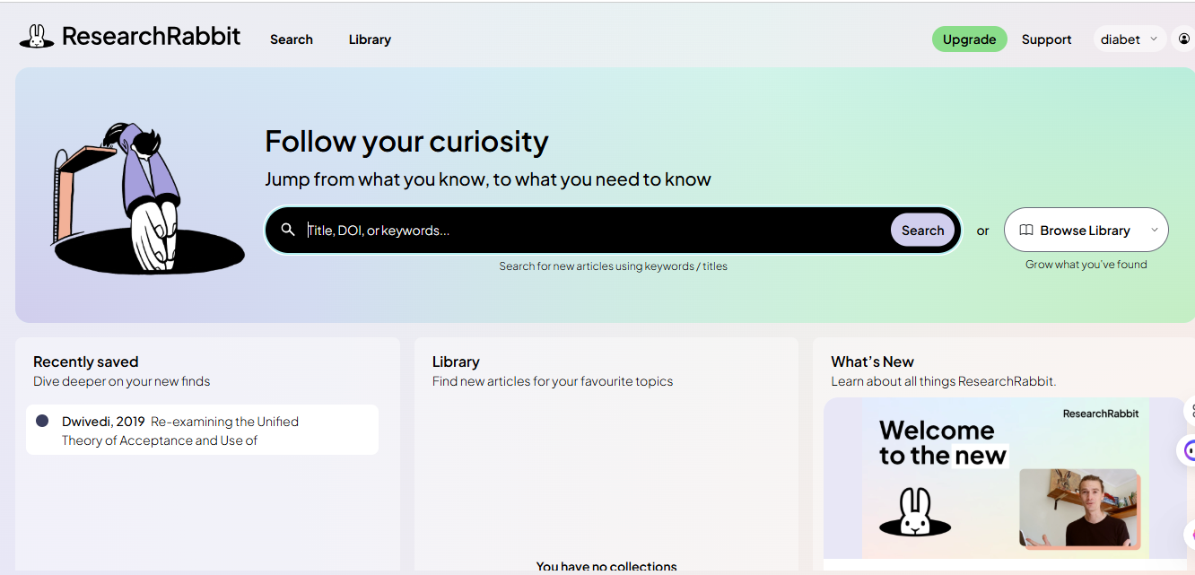

Slide 13
Litmaps
ابزار نقشه‌برداری زمانی:
* upstream مقالات قبلی
* downstream مقالات بعدی
* پیشنهاد مقالات جدید
* نمایش سیر تاریخی حوزه
موضوع: Nursing interventions to reduce falls

Slide 14
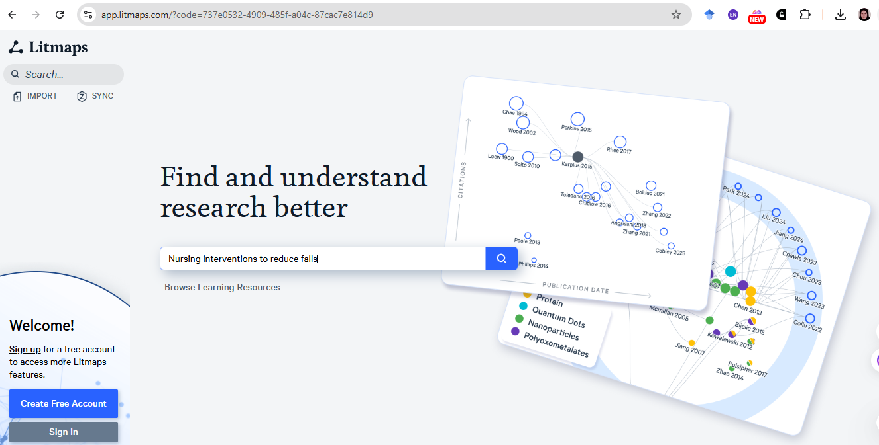

Slide 15
Elicit
یک موتور هوش مصنوعی برای:
* پرسش مستقیم
* ارائه خلاصه ساخت‌یافته
* استخراج روش، متغیرها، جمعیت، نتایج
* پیشنهاد مقالات
* یافتن شکاف‌ها بدون خواندن کل مقالات
What factors increase burnout among ICU nurses

Slide 16
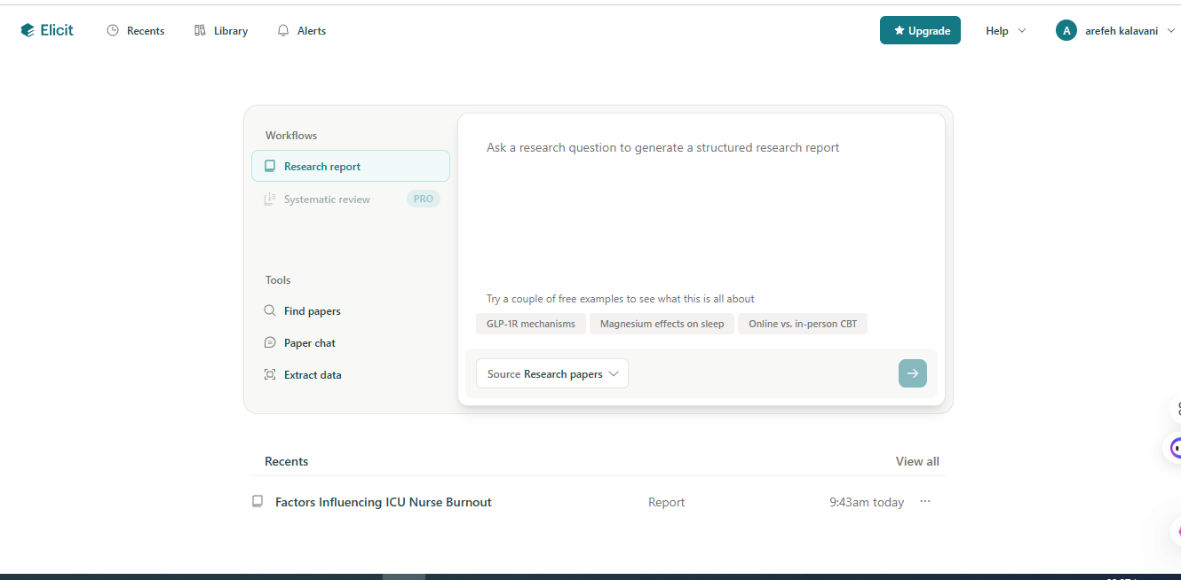

Slide 17
Connected Papers
شبکه گراف مبتنی بر similarity.مناسب برای:
* دیدن ساختار حوزه
* شناسایی خوشه‌های نزدیک
* تشخیص دو جریان اصلی پژوهش
* مروری سریع بدون حجم زیاد مقاله
Nurse burnout

Slide 18
